Slide 1
Let, letový aparát
a lovecké strategie

Slide 2
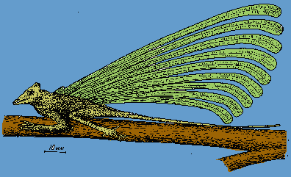
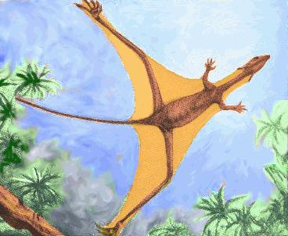
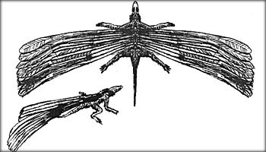
První letci
Jamkozubí archosauři (Archosauria - Thecodontia) - v triasu
klouzavý let (gliding) - Longisquama (240 mil. let)
Longisquama insignis
Sharovipterix

Slide 3
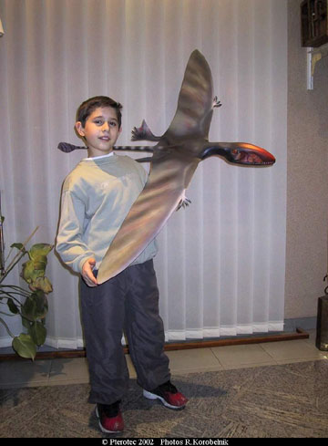
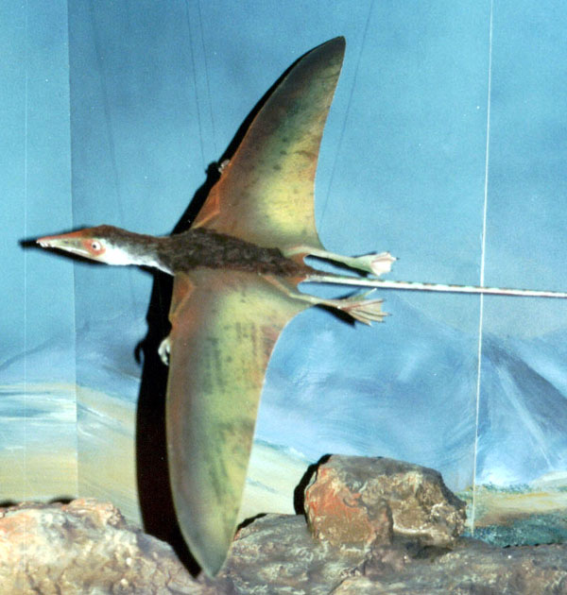
Ptakoještěři (Archosauria – Pterosauria) – svrchní trias
aktivní let (flapping flight) - Eudimorphodon, Dimorphodon (230 mil . let)
Dimorphodon
Eudimorphodon

Slide 4
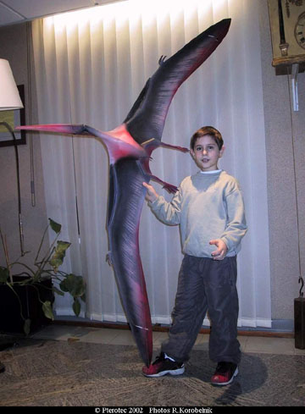
velké formy v juře a křídě - Pteranodon (165 mil. let)
Pteranodon sp.

Slide 5
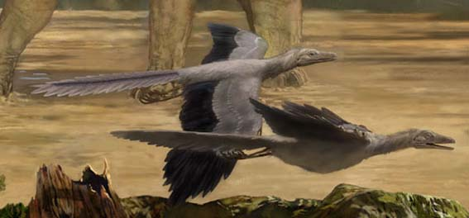
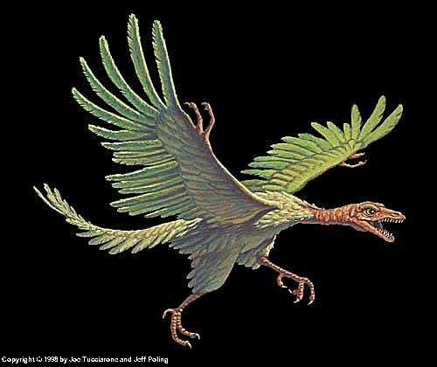
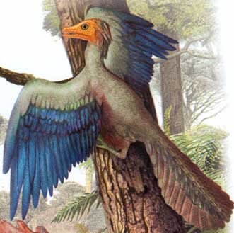
Let u ptáků
Archaeopteryx lithographica
135 mil. let

Slide 6
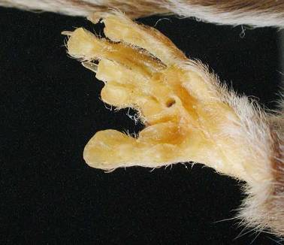
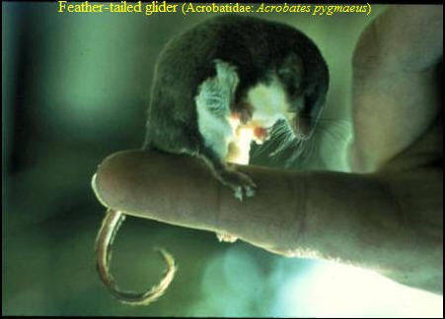
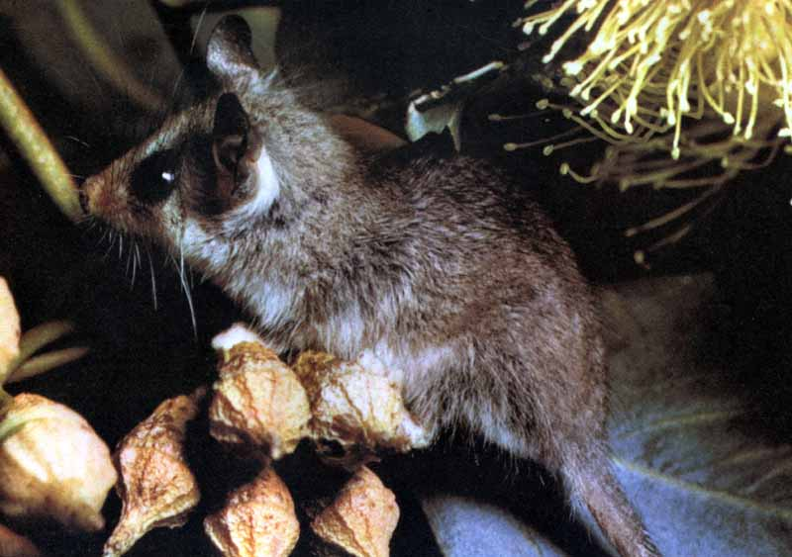
Let u savců
MARSUPIALIA - Vačnatci Austrálie
f. Phalangeridae - kuskusovití
vakoplšík létavý - Acrobates pygmaeus
f. Petauridae – vakoveverkovití (3) - Petaurus spp.
f. Pseudocheiridae
vakovec – Petauroides (Schoinobates)
Acrobates pygmaeus

Slide 7
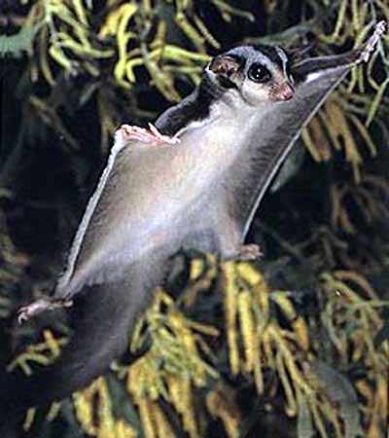
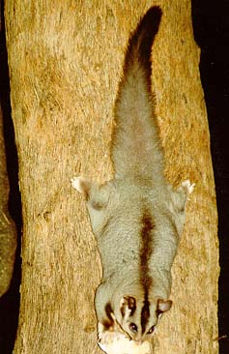
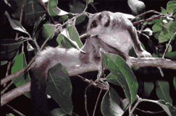
Petaurus breviceps

Slide 8
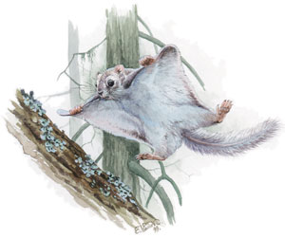
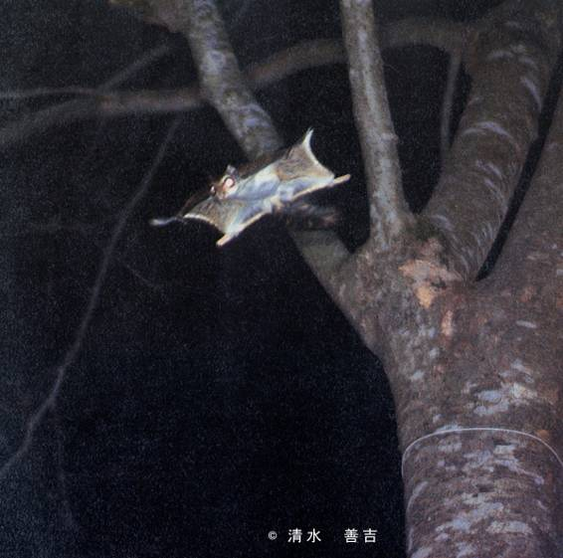
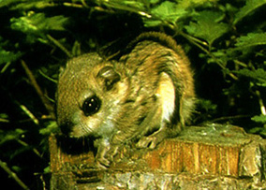
RODENTIA
létající formy: méně mláďat ve vrhu, delší březost a odchov mláďat (menší riziko predace než u terestrických druhů), noční stromové formy
f. Sciuridae, subf. Petauristinae - poletuchy - 13 rodů, 36 druhů, JV-Asie, druhy v Severní Americe, 1 druh na Sibiři a v SV Evropě Pteromys volans - poletuška slovanská

Slide 9
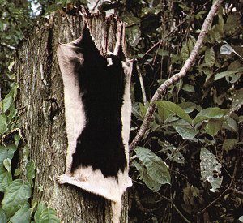
f. Anomaluridae - šupinatkovití - 7-10 druhů, 2 řady šupin na spodní straně ocasu – Anomalurus
f. Theridomyidae, z eocenu, spolu s předchozí podřád Theridomorpha
Anomalurus sp.

Slide 10
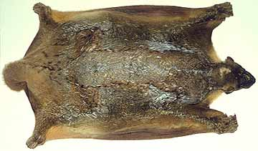
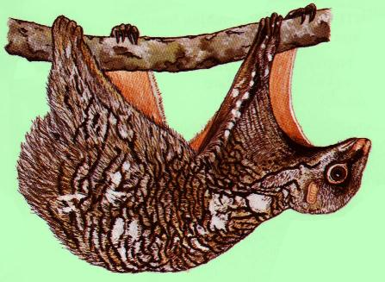
DERMOPTERA - letuchy, JV Asie
C. variegatus - l. malajská
Cynocephalus volans - l. filipínská
30-70 m bez ztráty výšky, max. 136 m (ztráta výšky 10-12 m)
Všichni jen klouzavý let (gliding) mezi stromy 50-100 m, osrstěná blána mezi předními a zadními končetinami.

Slide 11
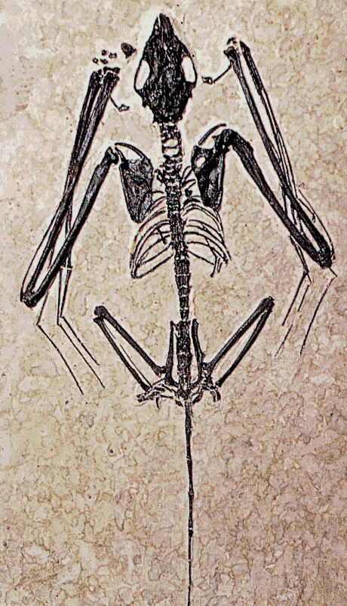
CHIROPTERA - letouni, aktivní let
Icaronycteris index
Green River, Wyoming
eocen (60 mil. let), LC:70 mm, LAt: 48 mm
jen jednoduchý kloub humerus-scapula

Slide 12
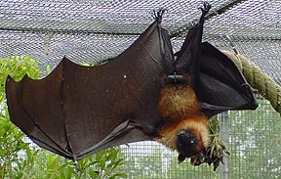
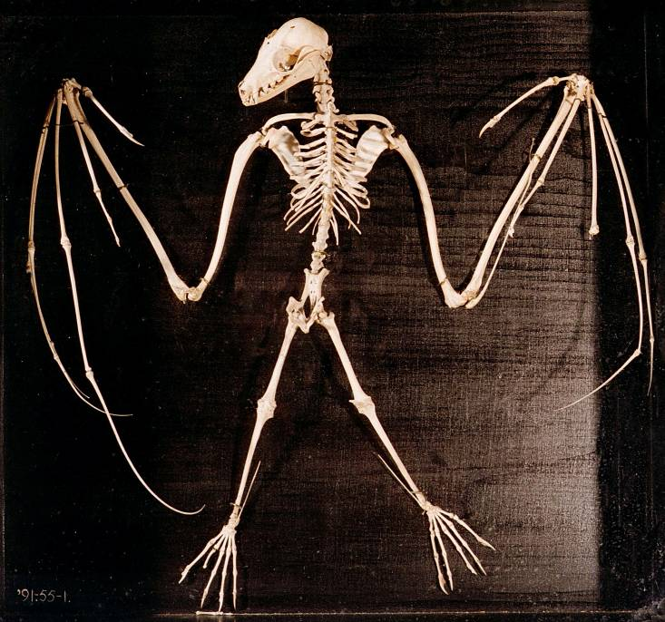
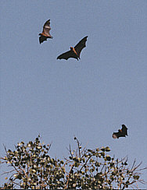
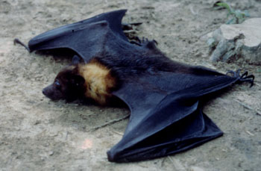
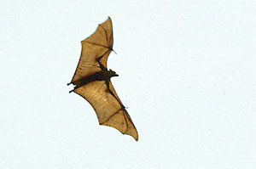
Pteropodidae - kaloni
Pteropus vampyrus (1,5 m)

Slide 13
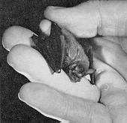
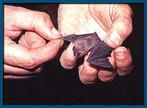
Rhinolophoidea – vrápenci s.l.
Yangochiroptera - netopýři
Craseonycteris thonglongyai

Slide 14
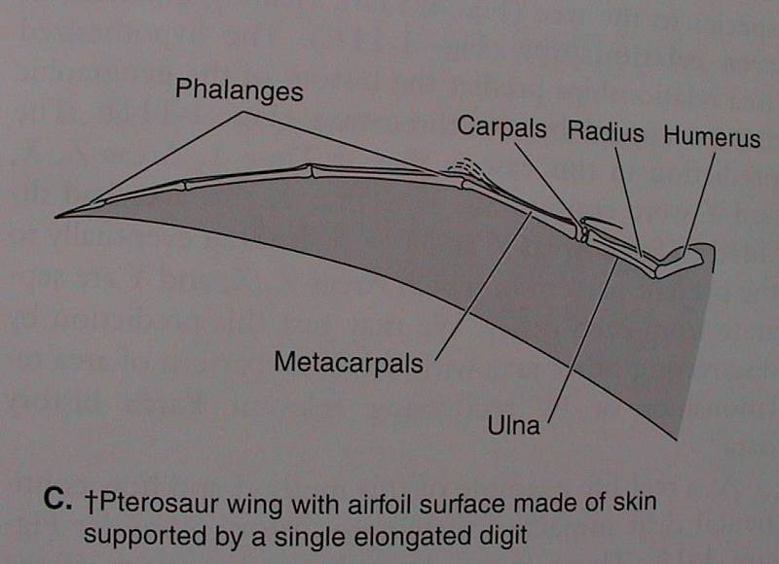
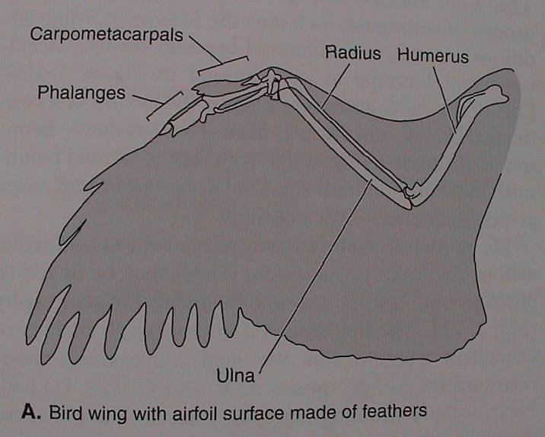
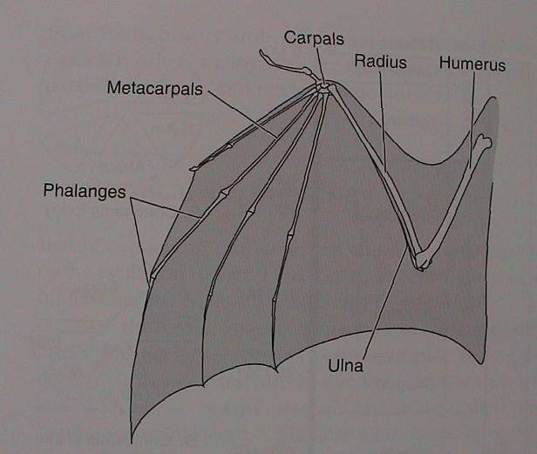
Srovnání křídelní kostry
pták
ptakoještěr
letoun

Slide 15
Vznik letu
2 teorie:
    stromová (arborial) - Darwin 1859, od klouzavého letu ze stromu k aktivnímu letu;
    z běhu (cursorial) - Caple et al. 1983, Norberg et Rayner 1987, běh - poskoky - roztažení křídel - odlepení se ze země - klouzavý let - aktivní let
a) gliding (klouzání) b) flapping (mávání)

Slide 16
Vznik letu letu a echolokace u letounů
Vznik letu a echolokace (Speakman 1999)
přímí předkové netopýrů (pre-bats) v eocenu
3 hypotézy:
    1) Echolocation first hypothesis
    2) Flight first hypothesis
    3) Parallel development of flight and echolocation

Slide 17
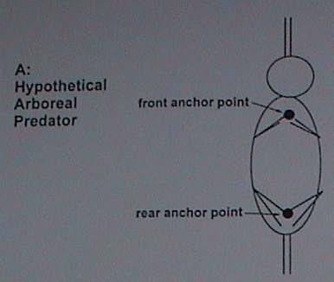
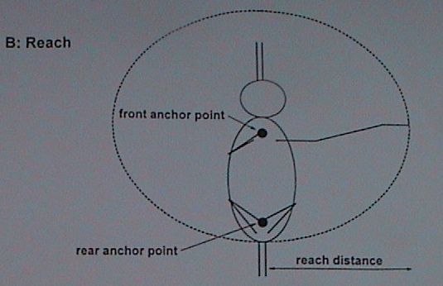
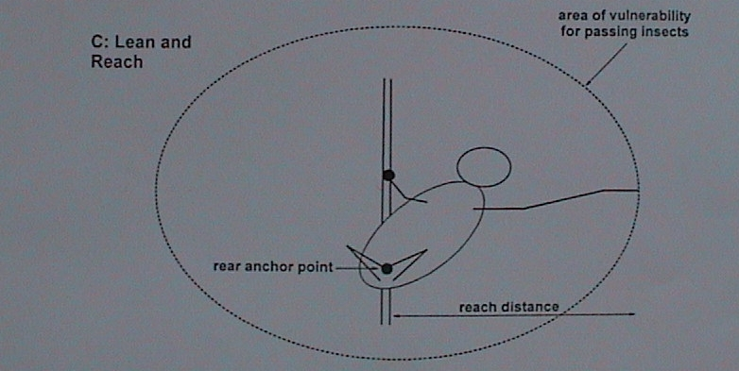
Vznik letu u letounů
Reach hunting - lov z číhané

Slide 18
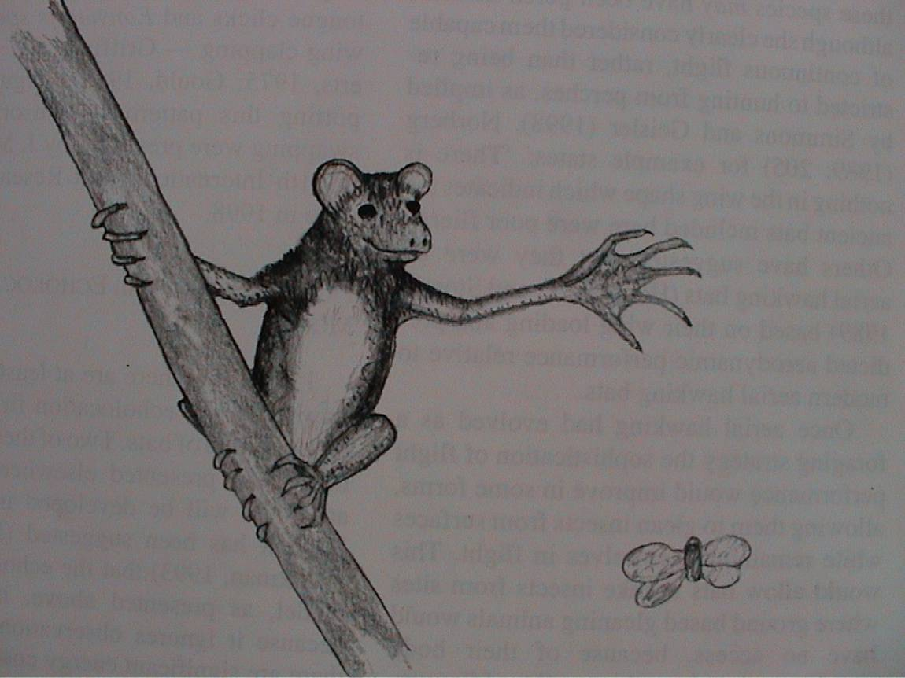
webbing
Reach hunting (pre-bat)
Perch hunting (vrápenci, Plecotus)
(gliding)
Aerial hunting
Icaronycteris, Archaeonycteris - PH nebo již AH (poor fliers)
Palaeochiropteryx , 50 mil.let (Grube Messel u Darmstadtu), Archaeonycteris (Messel, Německo), Icaronycteris index (Wyoming, USA) – eocén 56-36 Myr

Slide 19
Rozvoj loveckých strategií
aerial hunting
gleaning
(sběr hmyzu z povrchů)
lov hmyzu v letu
ground gleaning
foliage gleaning
Old World
flower gleaning
New World
frugivory
frugivory
(Phyllostomatidae)
nectarivory
polenivory

Slide 20
Létací aparát

Slide 21
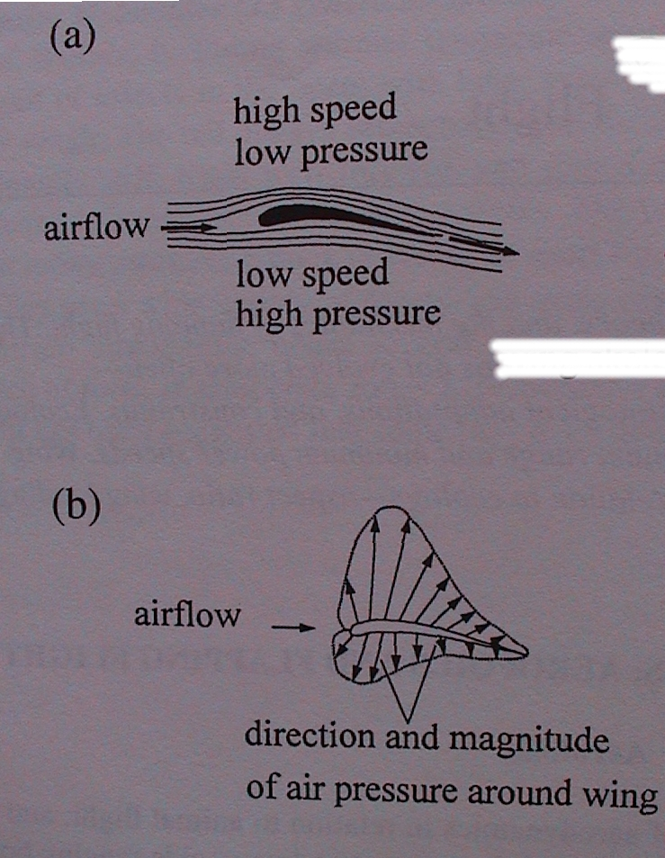
Podmínka letu: vznik dostatečně velké vztlakové síly při obtékání křídla

Slide 22
Výsledná aerodynamická síla (net aerodynamic force - NAF) =
vektorový součet vztlaku (lift - L) a horizontálního odporu vzduchu při letu vpřed (drag - D)
D = 0,5. ρ .V².S.C_{D}
NAF
L
ρ … hustota vzduchu
V … rychlost letu
S … plocha křídla
C_{D} ... koeficient odporu
air flow
flight force
D
L = 0,5. ρ .V².S.C_{L}
C_{L} ... koeficient vztlaku
weight G=mg
Optimum - L : D = 10 : 1

Slide 23
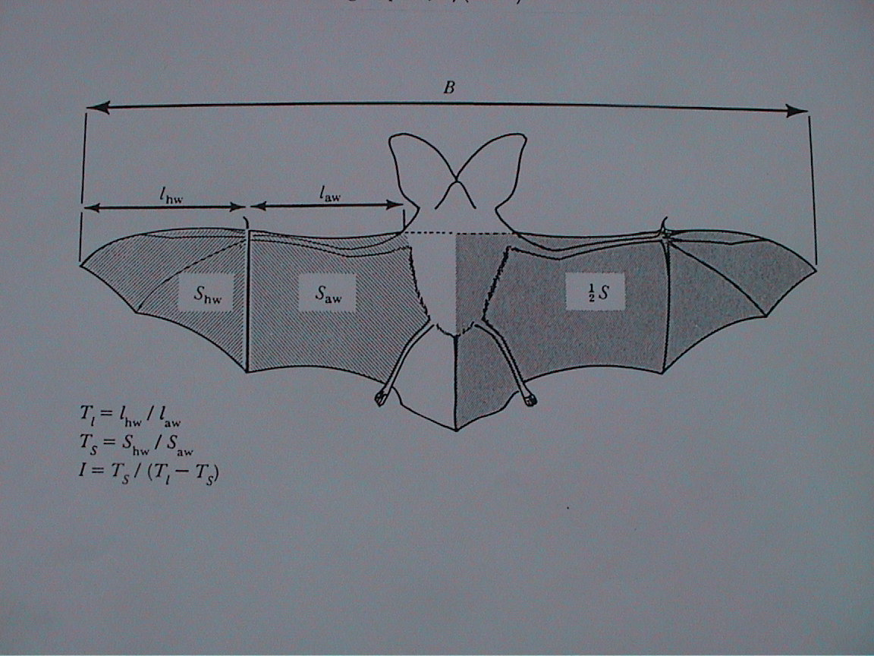
Stanovení plochy křídla - S
(odhad dle Blood & McFarlane 1988)
S = (FA x D5) + 0,5 . (D5 x D3)
FA … forearm, předloktí, D … digit, prst

Slide 24
Složky odporu:
Indukovaný odpor - induced drag
Profilový odpor - profile drag
Doplňkový odpor - parasite drag
Letová energie: P = P_{aer} + P_{ine}
P_{aer} = P_{ind} + P_{pro} + P_{par}
aerodynamická síla potřebná pro vznik vztlaku (opačná orientace než složky odporu)
P_{ine} (inerted) nezávislá setrvačná síla pro pohyb křídel nahoru a dolů (p = 0, D = 0)
P_{ind} … k překonání turbulence, pro vznik vztlaku a tahu vpřed, klesá s rostoucí rychlostí letu a rozpětím křídel, roste s hmotností, význam u pomalu létajících
P_{pro} … k překonání odporu křídel, roste s letovou rychlostí a plochou křídel, význam u rychle létajících, výhodnější přímý let
P_{par} … k překonání odporu těla, dána frontálním profilem trupu, analogie

Slide 25
Závěr: minimální aerodynamická síla
proudnicový tvar těla P_{par} = min.
nízká hmotnost P_{ind} = min.
dlouhá křídla P_{ind} = min.
vysoký tvarový poměr křídel - aspect ratio AR (malá plocha křídel, velké rozpětí) P_{pro} = min.
AR = b²/S
b = rozpětí, S = plocha
Faktory ovlivňující hodnotu energie potřebné k letu
1) třepotavý let (hovering)
P_{ind} ~ m.g^{3/2}/b
P_{pro} ~ b³.S/T³
T… doba mávnutí křídla ~b
2) rychlý přímý let (hawking)
P_{ind} ~ m.g²/b².V
P_{pro} ~ S.V³
P_{par} ~ A.V³
A… frontální plocha těla
Energie se snižuje s klesající hmotností a plochou křídla

Slide 26
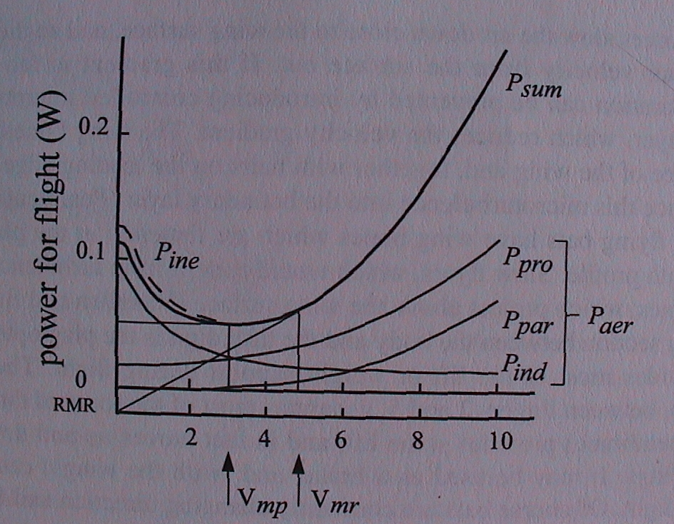
V_{mp} … letová rychlost s minimální energetickou spotřebou za jednotku času (minimum power speed)
V_{mr} …letová rychlost s nejdelším doletem za jednotku „paliva“

Slide 27
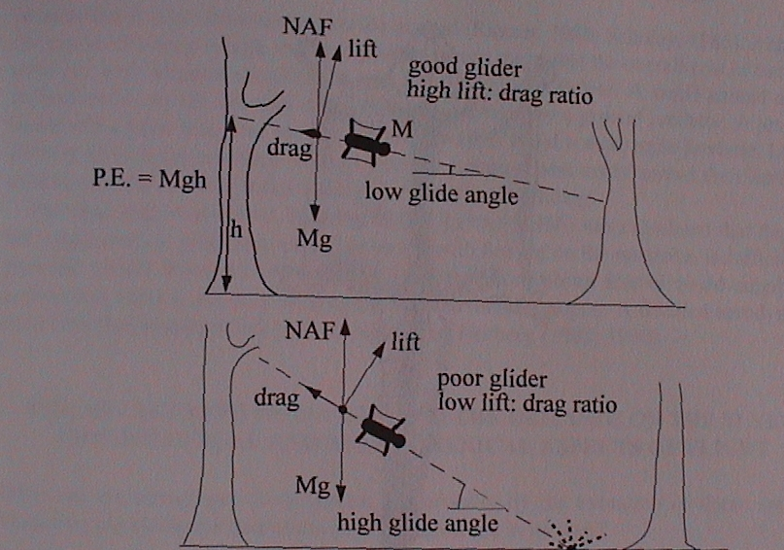
Gliding (klouzavý let)

Slide 28
Morfologie křídla

Slide 29
Tvar křídel versus lovecké strategie (kde loví, jak loví, co loví)
Extrémy: relativní velká plocha v. relativní malá plocha
Parametry:
1) WING LOADING (zatížení křídel, nosnost)
WL = m.g/S [N.m⁻² ]
velcí netopýři s malými křídly
2) ASPECT RATIO (tvarový poměr)
AR = b/c
b … rozpětí křídel, c … průměrná šířka křídla
S = b.c
AR = b.b/b.c
AR = b²/S
netopýři s dlouhými úzkými křídly
3) další parametry: poměr mezi ruční (chiropatagium) a pažní částí (plagiopatagium), charakter špičky křídla (manévrování)

Slide 30
tip area ratio T_{S} = S_{hw}/S_{aw}
hand wing area, arm wing area
tip length ratio T_{l} = l_{hw}/l_{aw}
hand wing length, arm wing length
wingtip shape index I_{tip} = T_{S} /(T_{l} - T_{S} )
I>1
I=1
I<1

Slide 31
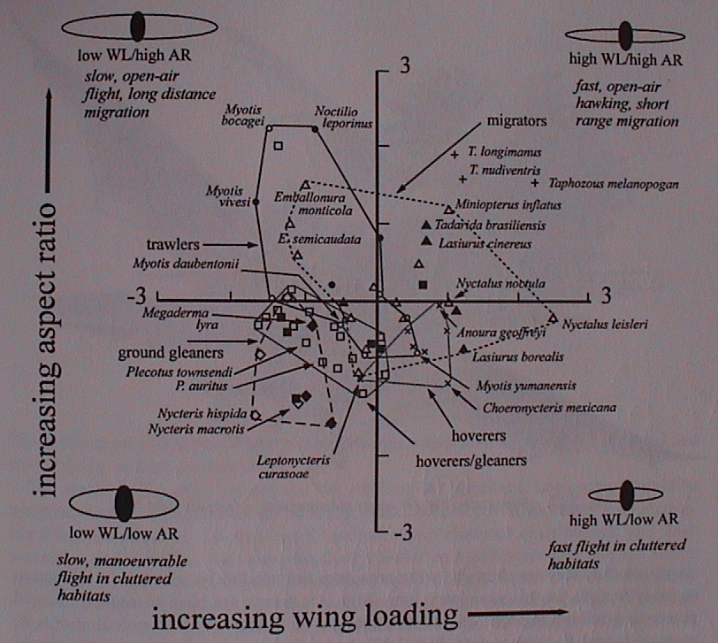
WL versus AR
Principal component analysis
<WL
>AR
>WL
>AR
short-range hawking, trawling
long-range hawking
velcí, úzká dlouhá křídla
Myotis daubentonii
Nyctalus noctula
malí, úzká dlouhá křídla
rychlý přímý let ve výškách
pomalý přímý let
trawlers
migrators
<WL
<AR
>WL
<AR
Pipistrellus spp.
gleaning, hovering
hovering
Plecotus spp.
krátká křídla
široká krátká křídla
rychlý let, manévrování v korunách
pomalý třepotavý let v korunách
hoverers
gleaners, flycatchers

Slide 32
Lovecké strategie
Fast, long-range hawking: lov ve volném prostoru za rychlého letu, migrace, max. WL, AR - N. noctula, Vespertilio murinus, Miniopterus schreibersii
Slow, short-range hawking: lov ve volném prostoru za pomalého letu, let ve výškách, max. WL, min. AR - N. leisleri
Trawling: sběr z vodní hladiny, min. WL, max. AR - M. daubentonii, Noctilio leporinus
Gleaning a hovering: sběr z povrchů nebo lov z třepotavého letu, min. AR - Plecotus spp., Rhinolophus spp.
Flycatching: lov z vyvýšeného místa, z číhané - Plecotus spp.
Většina druhů používá zpravidla kombinaci více strategií.
Vliv biotopu, potravní nabídky a její dosažitelnosti.
Převažuje potravní oportunismus nad specializací.
Volba strategie: minimální ztráty, maximální efekt

Slide 33
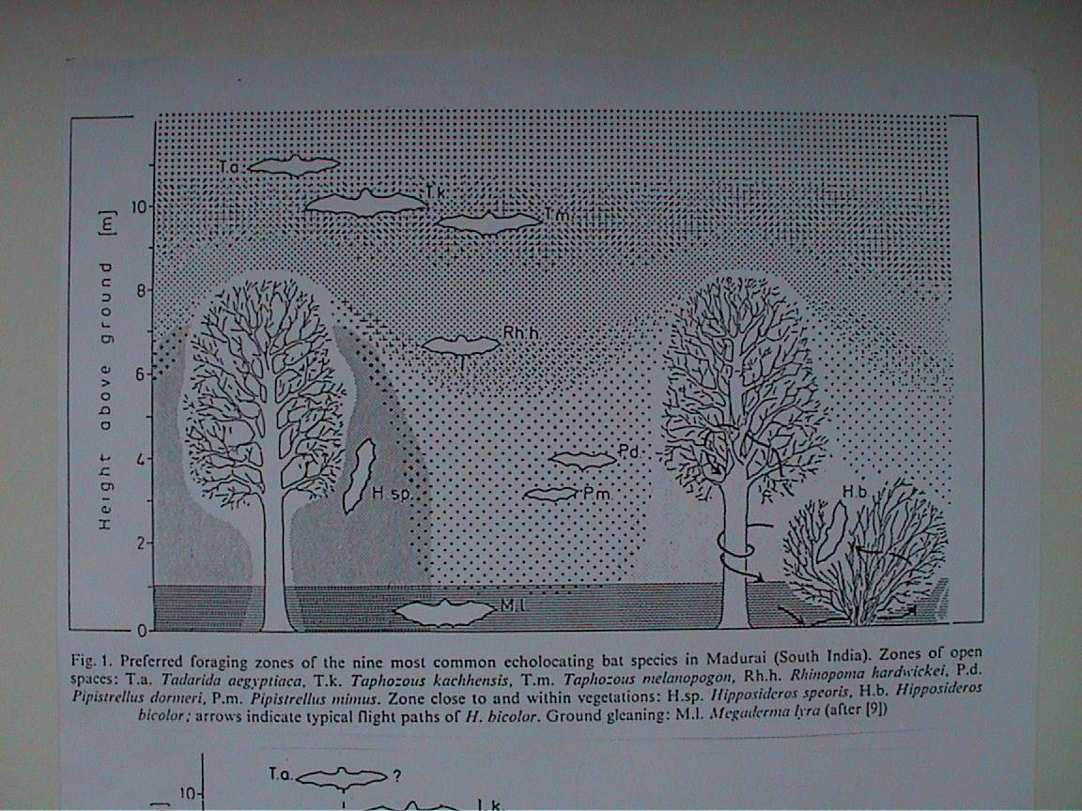
Lovecké zóny
open - semicluttered - cluttered

